Slide 1
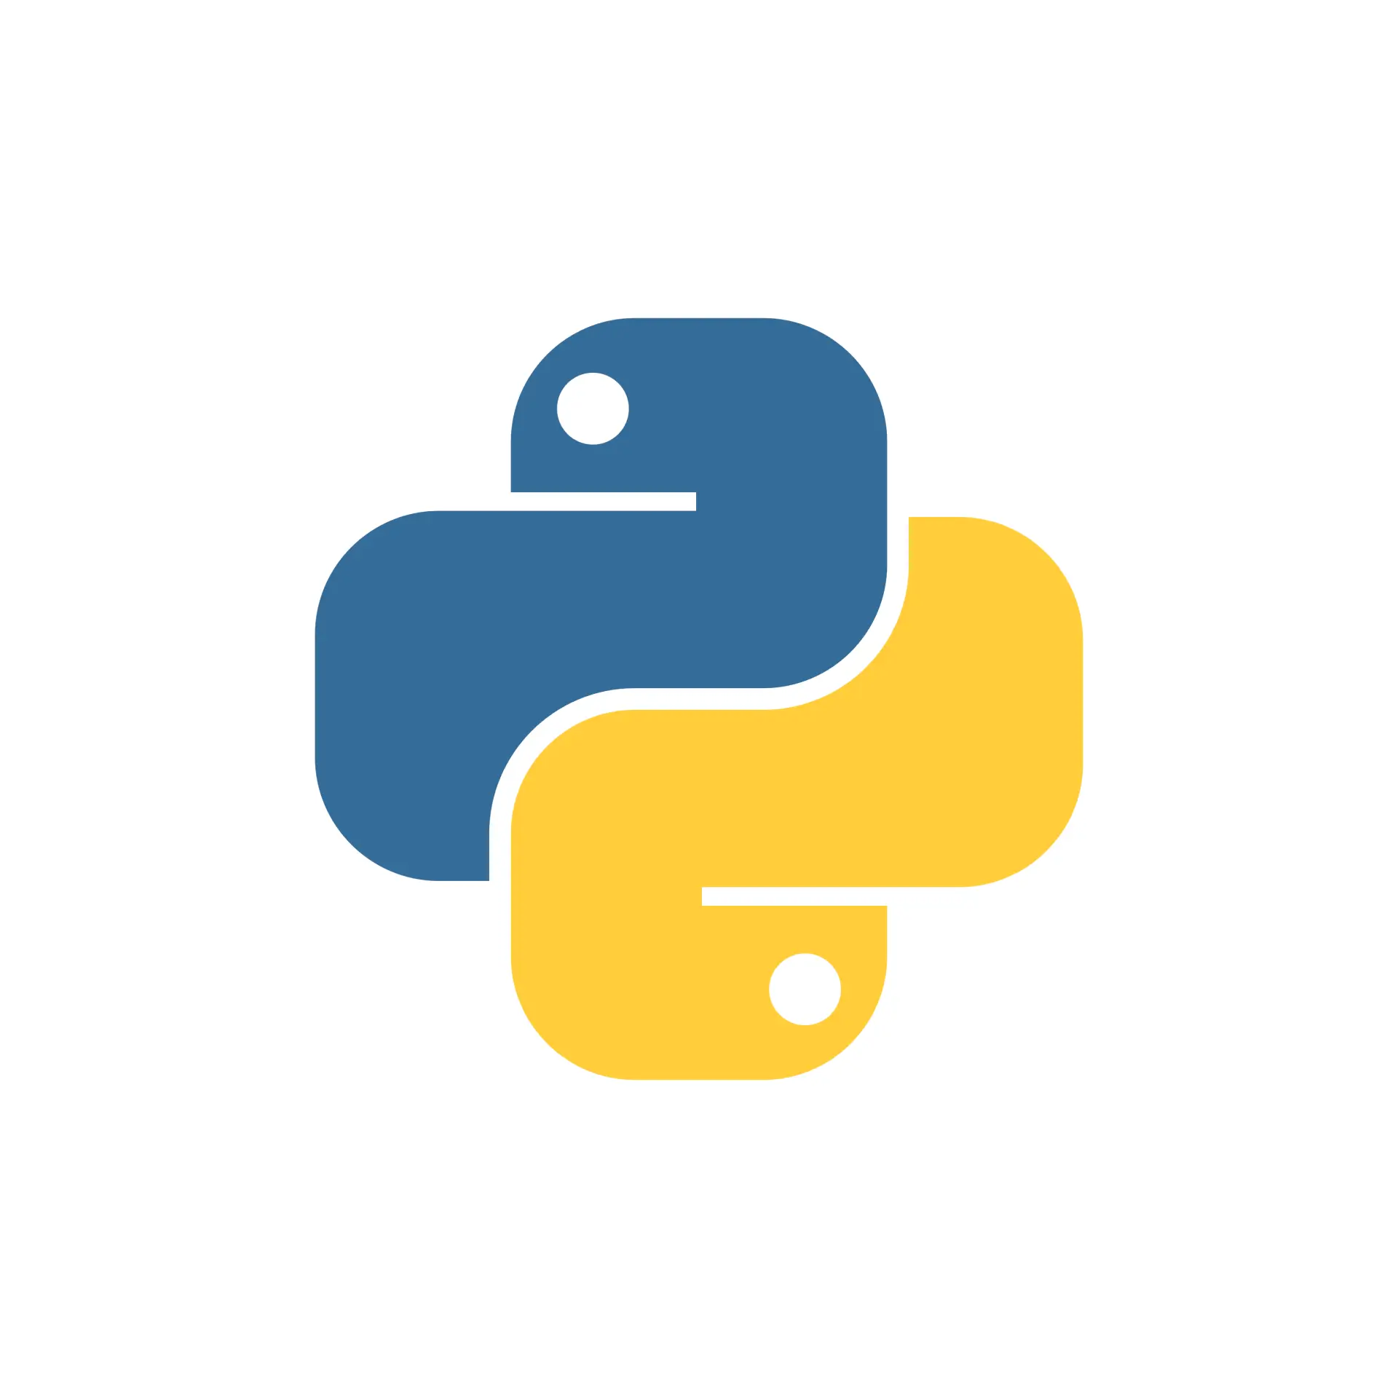
Python
Giovani da Costa Silva
Notes:
09/04/25
‹#›
09/04/25
‹#›
‹#›

Slide 2
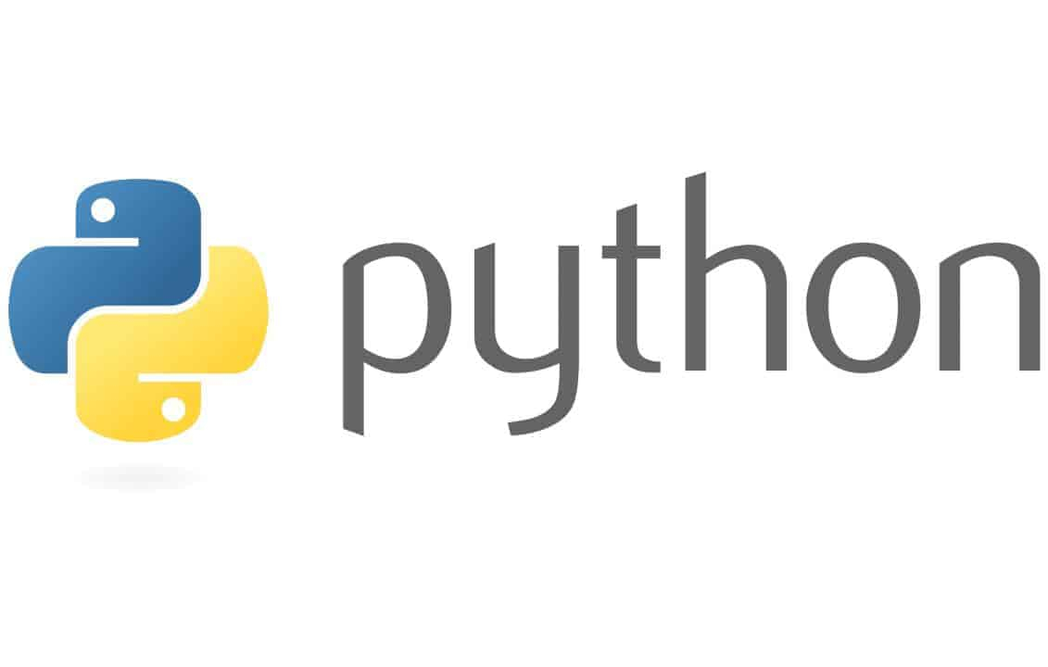
Conceito
Python é uma linguagem de programação de alto nível, gratuita, de código aberto.
É considerada uma das linguagens mais populares e versáteis
‹#›
Notes:
09/04/25
‹#›
09/04/25
‹#›

Slide 3
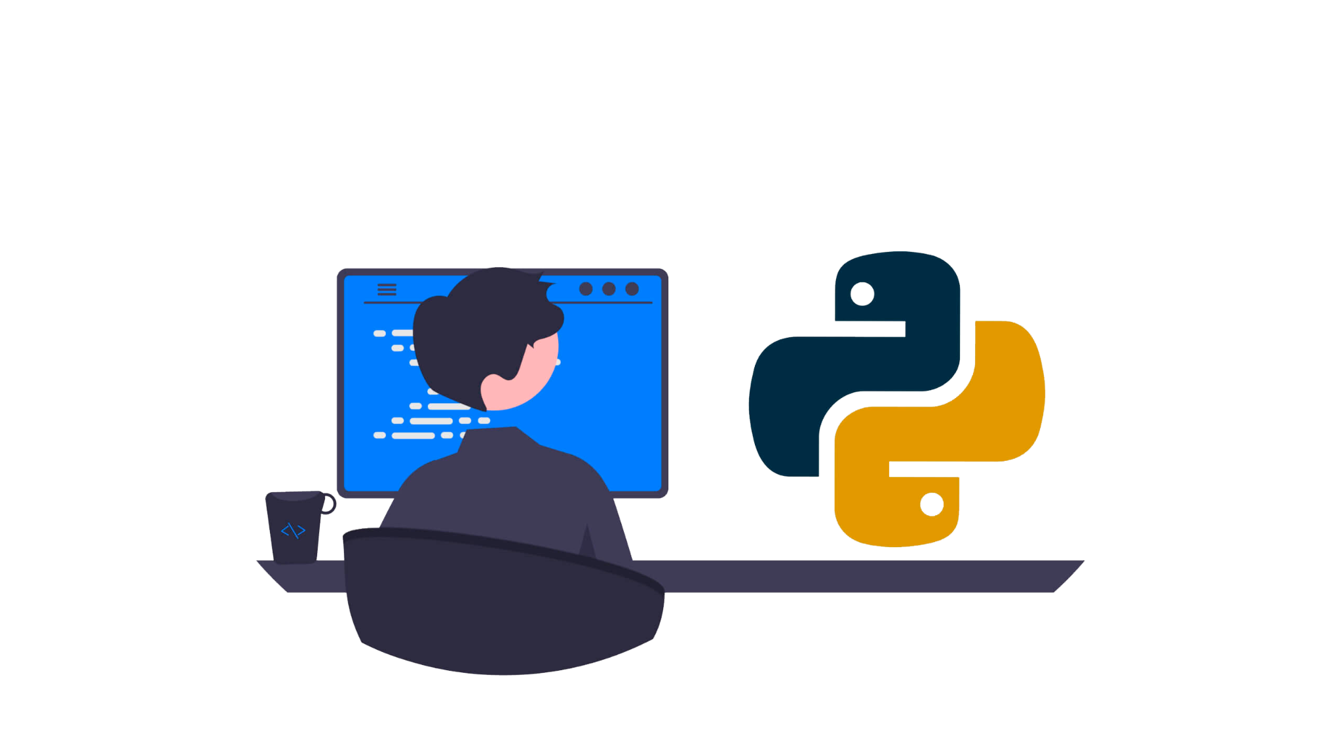
Usos
Sendo muito utilizada em:
Desenvolvimento web
Ciência de dados
Machine learning
‹#›
Notes:
09/04/25
‹#›
09/04/25
‹#›

Slide 4
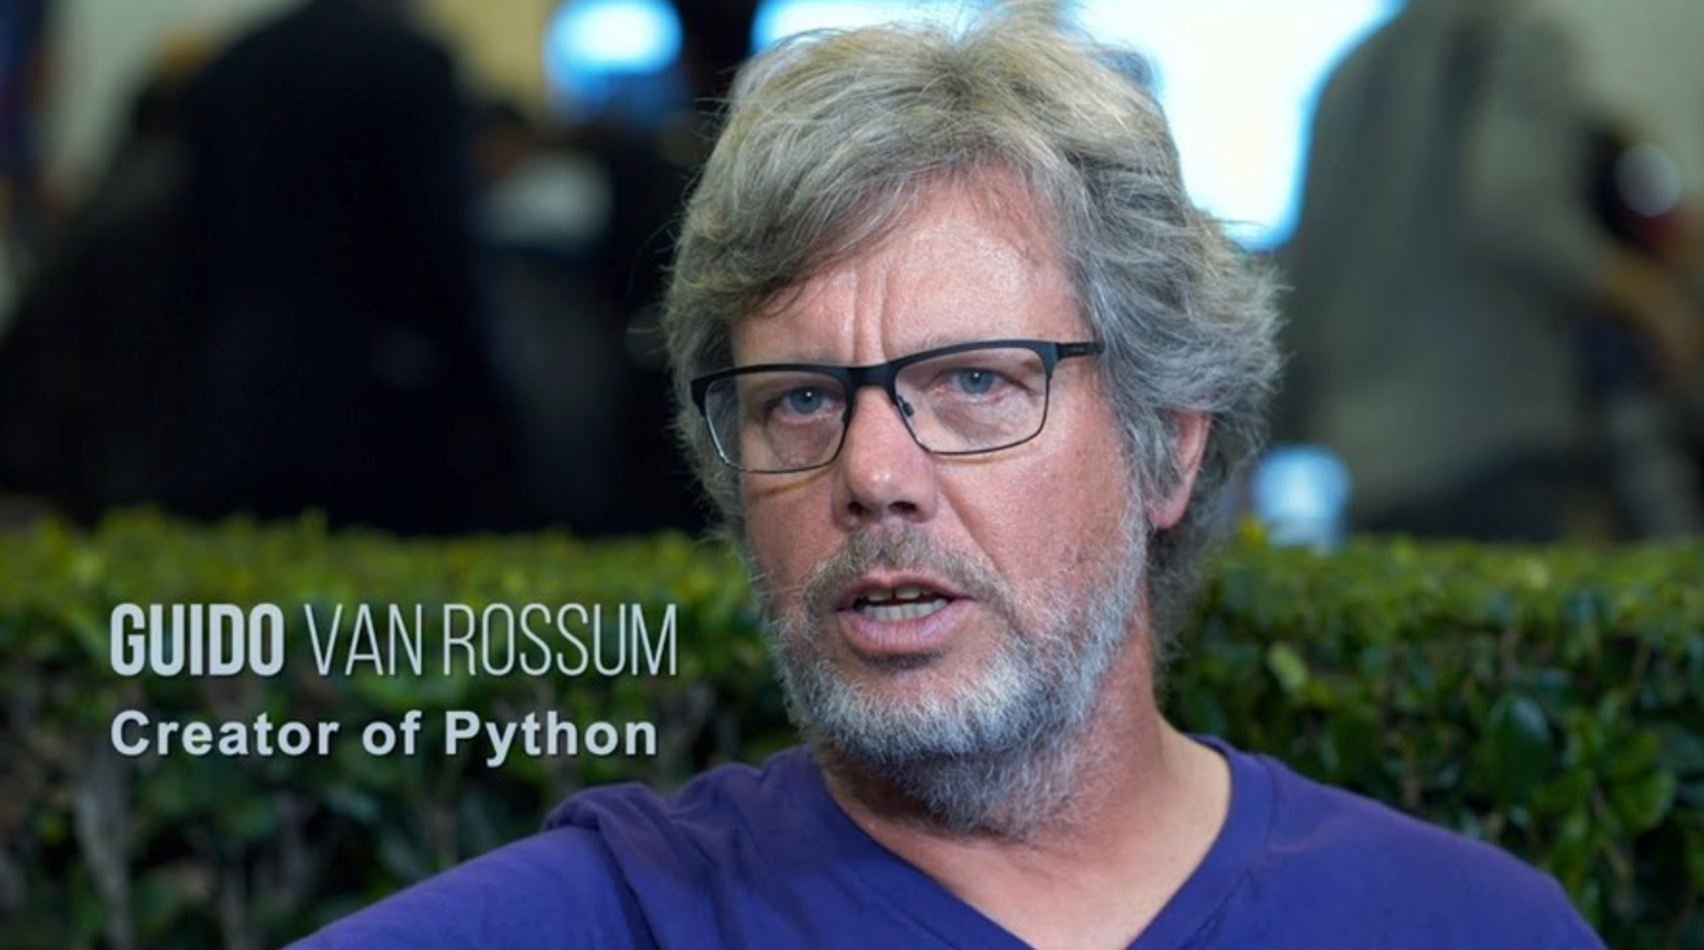
História
Python foi criado por Guido van Rossum, um programador holandês. O objetivo era criar uma linguagem simples, legível e eficiente.
‹#›
Notes:
09/04/25
‹#›
09/04/25
‹#›

Slide 5
Versões
Python 0.9 (1991)
Python 1.0 (1994)
Python 2.0 (2000)
Python 3.0 (2008)
‹#›
Notes:
09/04/25
‹#›
09/04/25
‹#›

Slide 6
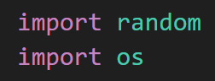
Bibliotecas
Bibliotecas são coleções de código pré-escrito que oferecem funcionalidades específicas. Isso economiza tempo e esforço
‹#›
Notes:
09/04/25
‹#›
09/04/25
‹#›

Slide 7
Vantagens & Desvantagens
Vantagens:
Sintaxe clara e legível
Grande biblioteca padrão
Comunidade ativa e suporte
Desvantagens:
Velocidade de execução
Consumo de memória
‹#›
Notes:
09/04/25
‹#›
09/04/25
‹#›

Slide 8
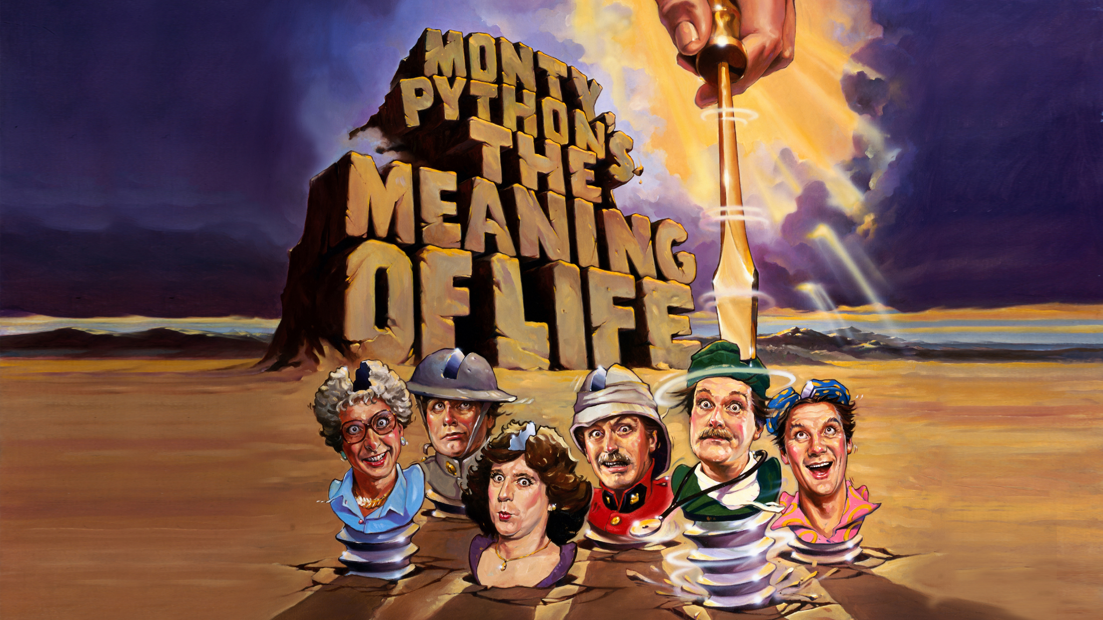
Curiosidades
O nome da linguagem foi inspirado no grupo de comediantes britânicos “Monty Python”
‹#›
Notes:
09/04/25
‹#›
09/04/25
‹#›

Slide 9
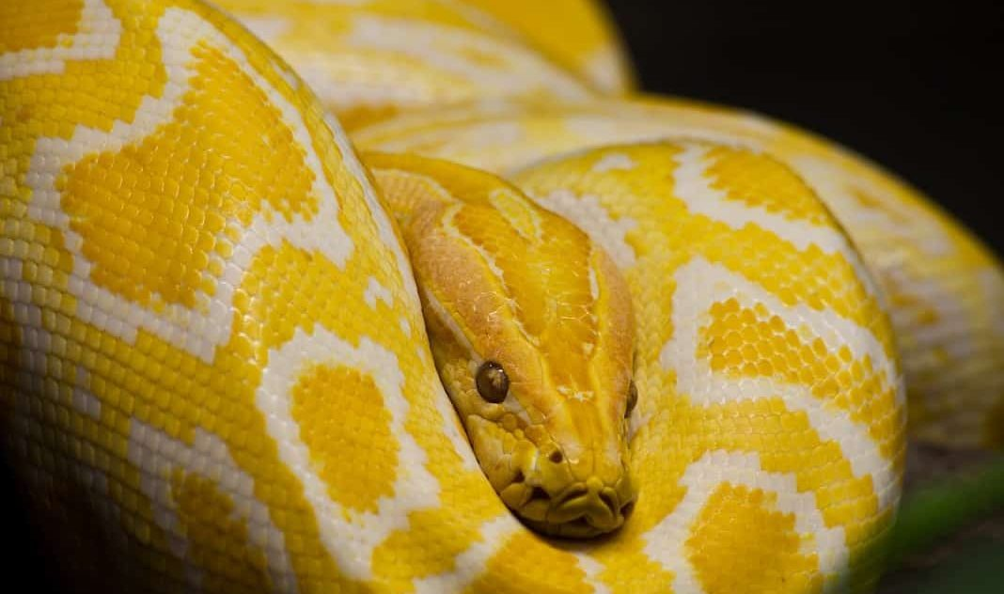
Curiosidades
O atual logo do Python combina a homenagem ao grupo de comédia Monty Python com a imagem icônica da cobra píton.
‹#›
Notes:
09/04/25
‹#›
09/04/25
‹#›

Slide 10
Conclusão
Python se consolidou como uma das linguagens de programação mais populares e influentes do mundo, impulsionada por sua versatilidade, facilidade de uso e um ecossistema robusto. Sua sintaxe clara e legível, aliada a uma vasta biblioteca padrão e uma comunidade ativa, tornam Python uma ferramenta poderosa para uma ampla gama de aplicações.
‹#›
Notes:
09/04/25
‹#›
09/04/25
‹#›

